Slide 1
«К истокам русской письменности»
Презентация к уроку

Slide 2
Пиктография

Slide 3
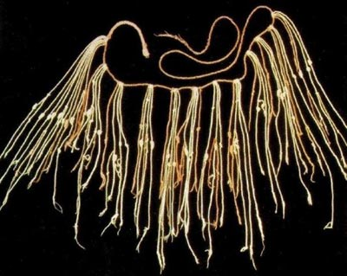
Узелковое письмо

Slide 4
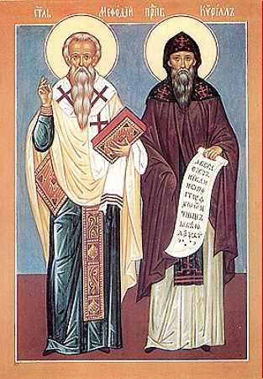
Кирилл и Мефодий

Slide 5
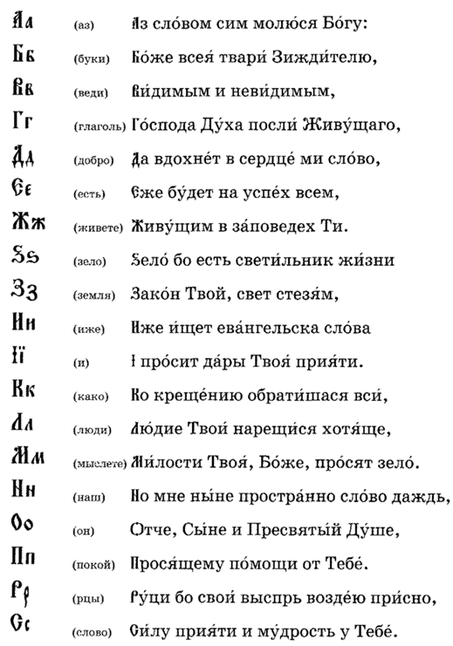
«Азбучная Молитва»

Slide 6
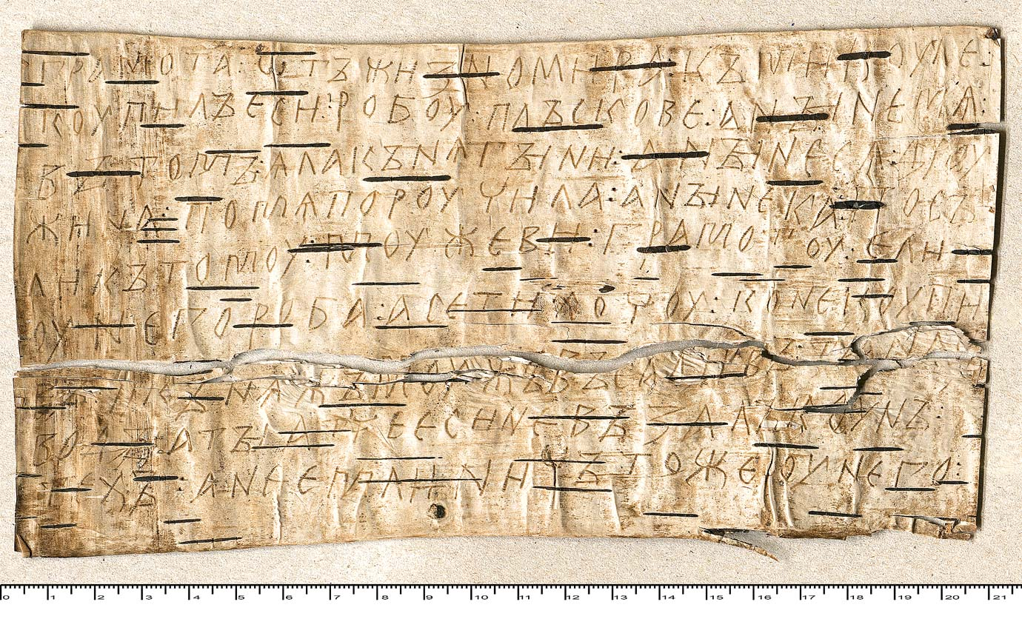
Берестяная грамота

Slide 7

Решите Примеры
$\tilde{а}+\tilde{г}=$
$\tilde{в}+\tilde{д}=$
$\tilde{и}−\tilde{з}=$

Slide 8
Спасибо за внимание
Разработчик:
Кузнецова Елена Владимировна
учитель начальных классов

